Slide 1
FOGALMAK
DNS→as→fehérje (szabályozó/szerkezeti)
Tulajdonság öröklődése = gén öröklődése
Külső megjelenés: FENOTÍPUS
Genetikai háttér: GENOTÍPUS
DNS→kromoszóma→gének (apai + anyai)
Génváltozat: ALLÉL (1→ több száz); DOMINÁNS – RECESSZÍV
leggyakoribb: VAD ALLÉL
Haploid – diploid – poliploid
Diploidban azonos allélek: HOMOZIGÓTA (pl. AA, aa),
különböző: HETEROZIGÓTA (pl. Aa)
(HEMIZIGÓTA – pl. XY)

Slide 2
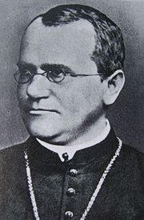
Mendel kísérletei → genetikai alaptörvények
Johann Gregor Mendel – osztrák botanikus, szerzetes tanár
Növényfajták keresztezése → hibridek
Kerti borsó – nagy számú egyed
Borsómagvak színe, formája, virágok helyzete, szár hossza, stb.
Két alléles öröklődés!

Slide 3
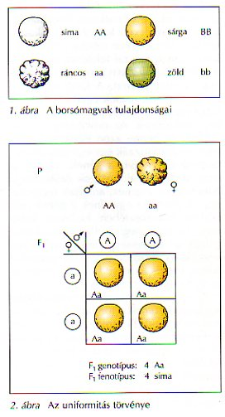
I. UNIFORMITÁS
homozigóta szülők→
első utódnemzedék egyforma geno- és fenotípusú
Domináns homozigóta: AA, recesszív homozigóta: aa, heterozigóta: Aa
P: parentes; F₁, F₂: filiales
Punnett-tábla

Slide 4
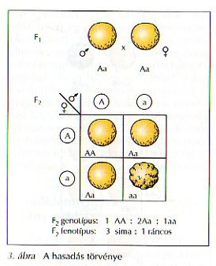
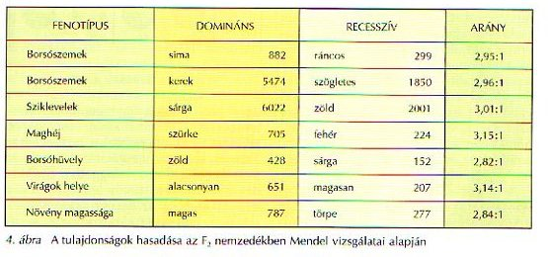
II. HASADÁS (szegregáció)
Szülői nemzedék tulajdonságai megjelennek a második utódnemzedékben

Slide 5
III. FÜGGETLEN ÖRÖKLŐDÉS
A második utódnemzedékben az eredeti szülői formáktól eltérő kombinációk is megjelennek (egyes tulajdonságpárok független öröklődésekor)

Slide 6
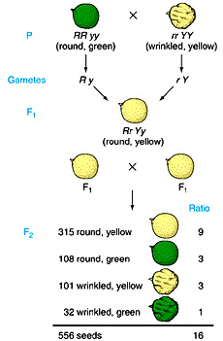
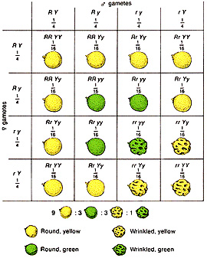

Slide 7
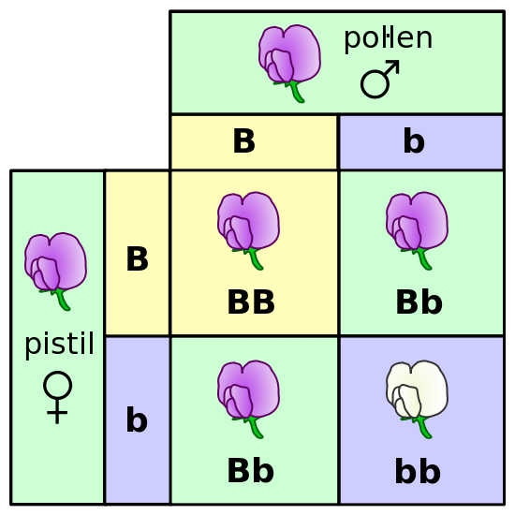
DOMINÁNS-RECESSZÍV ÖRÖKLÉSMENET
domináns allél: A recesszív allél: a
genotípusok: AA Aa aa
fenotípusok: domináns recesszív
P AA x aa
A a
F₁ Aa
F₂ Aa x Aa
genotípus: AA : Aa : aa
1 : 2 : 1
fenotípus: domináns : recesszív
3 : 1

Slide 8
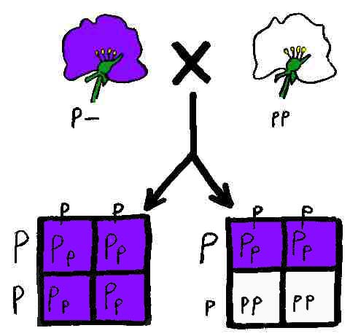
Tesztelő keresztezés (Test-cross)

Slide 9
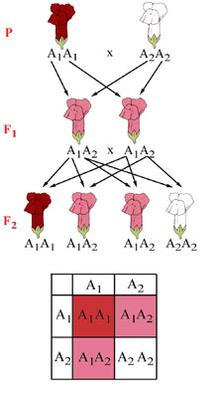
INTERMEDIER (KÖZTES) ÖRÖKLÉSMENET
allélek: A₁ A₂
genotípusok: A₁ A₁ A₁ A₂ A₂ A₂
fenotípusok: fenotípus 1 fenotípus 2 fenotípus 3
genotípus: A₁ A₁ : A₁ A₂ : A₂ A₂
1 : 2 : 1
fenotípus: fenotípus 1 : fenotípus 2 : fenotípus 3
1 : 2 : 1

Slide 10
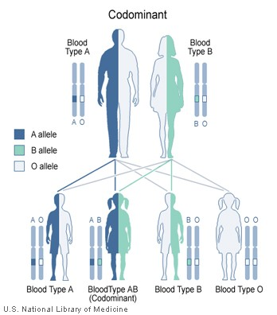
Kodomináns öröklésmenet
 | B | 0
A | AB | A0
0 | B0 | 00
 | A | B
B | AB | BB
0 | A0 | B0
 | B | B
A | AB | AB
0 | B0 | B0

Slide 11
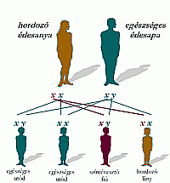
Nemhez kötött öröklődés
Egészséges (pl. XX, XY)
Hordozó (pl. XX^{d})
Beteg (pl. X^{d}X^{d}, X^{d}Y)
 | X | X
X | XX | XX
Y | XY | XY
 | X | X
X | XX | XX
Y | XY | XY
 | X | X
X | XX | XX
Y | XY | XY

Slide 12
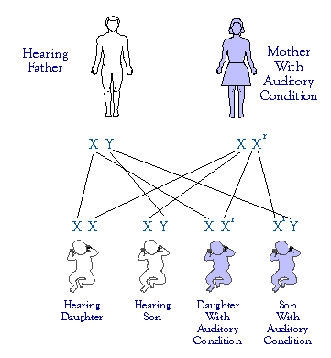

Slide 13
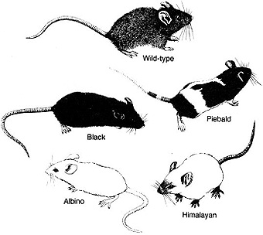
Több allélpár → egy tulajdonság
Pl. kakastaréj formájának kialakulása (ld. könyv)
Pl. szőrzetszín kialakulása:
festék eloszlása a szőrben
festék színe
szín kifejeződése
szín intenzitása
foltok kialakulása

Slide 14
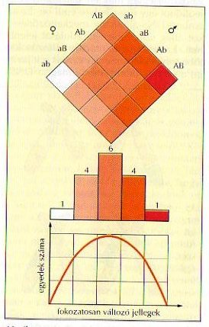
Mennyiségi jellegek öröklődése
Sok gén működése
Például
Tesmagasság
Terméshozam
Tyúkok tojáshozama
Színsorozatok
P: AABB x aabb →
F1: AaBb →
F2: képen

Slide 15
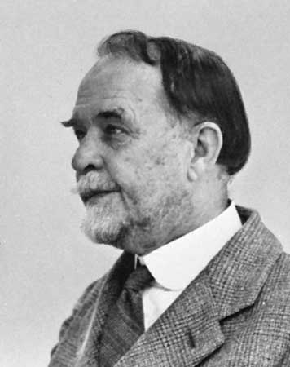
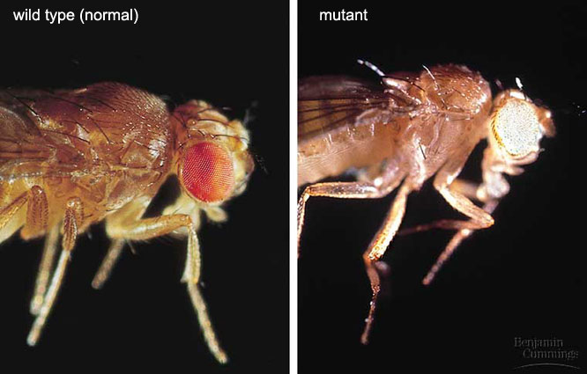
Kapcsolt öröklődés
Thomas Hunt Morgan
1926 – A gén elmélete
1933 – Nobel-díj
Géntérképezés mértékegysége – M, cM
Drosophila melanogaster

Slide 16
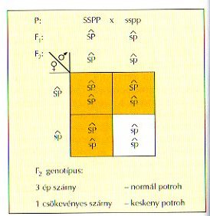

Slide 17
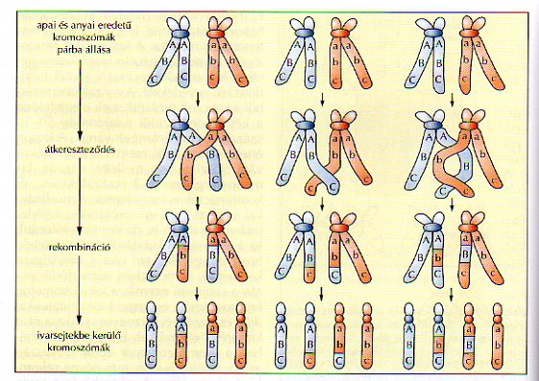
Rekombináció (génkicserélődés)

Slide 18
Populációgenetika
Populáció: egy fajba tartozó adott időben, és helyen élő élőlények szaporodási közössége
Ha a benne található egyedek (genotíus) és allélek relatív gyakorisága állandó → dinamikus egyensúly → genetikai egyensúlyi állapot
Ez nem valósul meg (reális populáció) → modellalkotás
→ Ideális populáció (Hardy—Weinberg–modell)
Nagyszámú egyed, azonos szaporodási esélyek
Véletlenszerű allél-kombinálódás
Egyedvándorlás nincs
Mutáció nem lép fel
Változatlan a környezet
Hardy—Weinberg–szabály: ideális populációkban a allélek relatív gyakorisága nemzedékről nemzedékre ugyanaz marad.

Slide 19
p = domináns allél relatív gyakorisága
q = recesszív allél relatív gyakorisága
p²
2pq
q²
p + q = 1
p² + 2pq + q² = 1

Slide 20
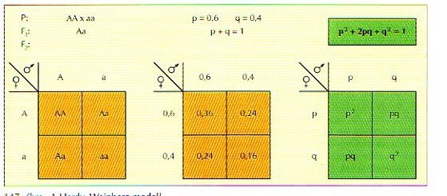

Slide 21
10000 róka
9991 vörös
9 fehér (albínó)
9/10000=0,0009=q² →
q=0,03 → 3%
p+q=1 → 0,97=p →97 %
p² = 0,97²
2pq = 2(0,97 x 0,03)

